Slide 1
PUNTO DE EQUILIBRIO

Slide 2
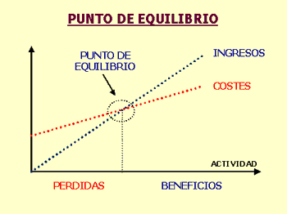
¿QUE ES EL PUNTO DE EQUILIBRIO?
El punto de equilibrio, en términos de contabilidad de costos, es aquel punto de actividad (volumen de ventas) en donde los ingresos son iguales a los costos, es decir, es el punto de actividad en donde no existe utilidad ni pérdida.

Slide 3
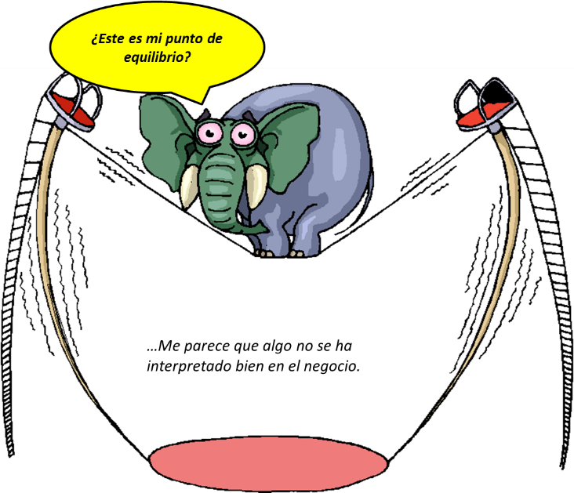
Hallar el punto de equilibrio es hallar dicho punto de actividad en donde las ventas son iguales a los costos.
Mientras que analizar el punto de equilibrio es analizar dicha información para que en base a ella podamos tomar decisiones.

Slide 5
Hallar y analizar el punto de equilibrio nos permite, por ejemplo:
obtener una primera simulación que nos permita saber a partir de qué cantidad de ventas empezaremos a generar utilidades.
conocer la viabilidad de un proyecto, cuando nuestra demanda supera nuestro punto de equilibrio.
saber a partir de qué nivel de ventas puede ser recomendable cambiar un Costo Variable por un Costo Fijo o viceversa, por ejemplo, cambiar comisiones de ventas por un sueldo fijo en un vendedor.

Slide 6
CLASIFICACION DE LOS COSTOS
Una vez que hemos determinado los costos que utilizaremos para hallar el punto de equilibrio, pasamos a clasificarlos o dividirlos en Costos Variables y en Costos Fijos:

Slide 7
Costos Variables: son los costos que varían de acuerdo con los cambios en los niveles de actividad, están relacionados con el número de unidades vendidas, volumen de producción o número de servicios realizado; ejemplos de costos variables son los costos incurridos en
materia prima, combustible, salario por horas, etc.
Costos Fijos: son costos que no están afectados por las variaciones en los niveles de actividad; ejemplos de costos fijos son los alquileres, la depreciación, los seguros, etc.

Slide 8
IMPORTANCIA DEL PUNTO DE EQUILIBRIO
La finalidad principal que tiene el Punto del Equilibrio es
establecer la cantidad mínima, que el proyecto
quiere producir de un articulo determinado para
que así su venta aporte las utilidades necesarias
para la empresa.

Slide 9
Esta es una herramienta financiera muy importante
y la cual complementa todos aquellos métodos
que nos pueden ayudar a hacer una buena
evaluación de todos aquellos proyectos de inversión, para
así poder tener una mejor planeación para tener
mayor utilidad.

